Slide 1
INTRODUCCIÓN
DESARROLLO DE UN ARTEFACTO MÓVIL QUE FACILITE EL BARRIDO Y RECOLECCIÓN DE BASURAS EN LAS CALLES Y ÁREAS EXTENSAS
“Cualquier actividad humana tiene consecuencias para el ambiente”

Slide 2
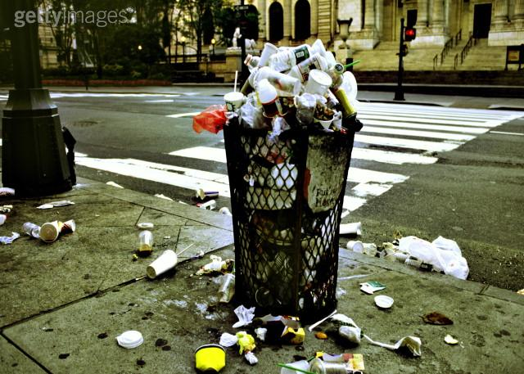
HISTORIA
Antes, la evacuación de los residuos humanos no planteaba un problema significativo, ya que la población era pequeña y la cantidad de terreno disponible era grande.
Aspectos que generan el crecimiento en la generación de residuos:
Progreso de la sociedad, se hace más productiva
Las áreas aptas para asimilación de los residuos son cada vez menores
La demanda de productos aumenta
El ciclo de vida de los productos disminuye.
Provocando la contaminación de los suelos, el agua, el aire, la alteración del paisaje y, en suma, la degradación del medio ambiente.

Slide 3
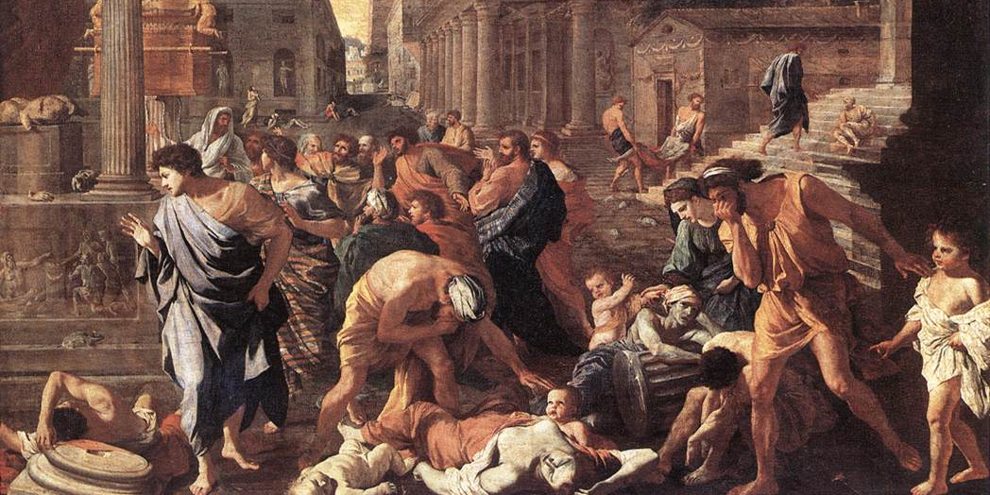
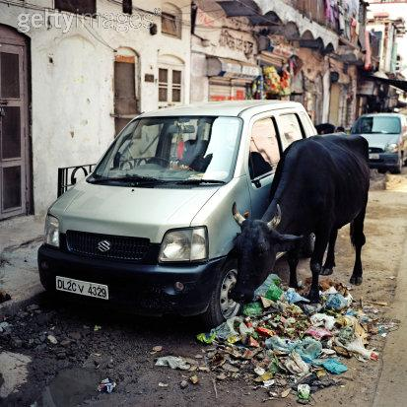
HISTORIA
El hecho de arrojar comida y otros residuos sólidos en las ciudades medievales-la práctica de tirar residuos a las calles sin pavimento, carreteras y terrenos vacíos-llevó a la reproducción de ratas, con sus pulgas respectivas, portando estas la peste bubónica. La falta de algún plan para la gestión de los residuos sólidos llevó a la epidemia, la plaga, la Muerte Negra, que mató a la mitad de los europeos del siglo XIV, causando muchas epidemias subsiguientes con altos índices de mortalidad.

Slide 4






HISTORIA
Con el paso del tiempo se van mejorando las medidas de control, asignando entidades encargadas del manejo de los residuos urbanos. En la Actualidad existen diversos organismos encargados del estudio, manejo y concientización acerca de la gestión de los residuos sólidos

Slide 5
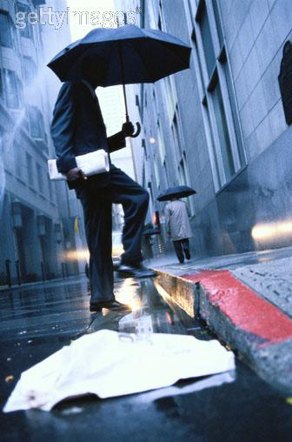
RESIDUOS SOLIDOS
Residuo sólido: Cualquier objeto, material, sustancia o elemento sólido que se abandona, bota o rechaza después de haber sido consumido o usado en actividades domésticas, industriales, comerciales, institucionales, de servicios e instituciones de salud y que es susceptible de aprovechamiento o transformación en un nuevo bien, con valor económico. Se dividen en aprovechables y no aprovechables.
Residuos sólidos urbanos: Residuos generados en viviendas, parques, jardines, vía pública, oficinas, mercados, comercios, demoliciones, construcciones, instalaciones, establecimientos de servicios y, en general, todos aquellos generados en actividades urbanas que no requieran técnicas especiales para su control.

Slide 6
ORÍGENES DE LOS RESIDUOS SÓLIDOS
Tabla 1
FUENTE | INSTALACIÓN O ACTIVIDAD DONDE SE GENERA
DOMÉSTICA | Viviendas aisladas y bloques de baja, mediana y elevada altura, unifamiliares y multifamiliares
COMERCIAL | Tiendas, restaurantes, mercados, edificios de oficinas, hoteles, moteles, imprentas, gasolineras, talleres mecánicos, etc.
INSTITUCIONAL | Escuelas, hospitales, cárceles, centros gubernamentales.
SERVICIOS MUNICIPALES | Limpieza de calles, paisajismo, limpieza de cuencas, parques y playas, otras zonas de recreo.
INDUSTRIAL | Construcción, fabricación ligera y pesada, refinerías, plantas químicas, centrales térmicas, demolición, etc.
AGRÍCOLA | Cosechas de campo, árboles frutales, viñedos, ganadería intensiva, granjas, etc.
CONSTRUCCIÓN Y DEMOLICIÓN | Lugares nuevos de construcción, lugares de reparación/renovación de carreteras, derribos de edificios, pavimentos rotos.
PLANTAS DE TRATAMIENTO | Aguas, aguas residuales, procesos de tratamiento industrial y otros

Slide 7
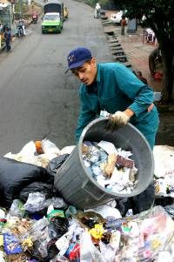
RESIDUOS SOLIDOS
En Agosto del 2006 el CRA publica los datos y estadísticas, donde presenta la producción de residuos sólidos en diversas ciudades colombianas, por suscriptor-mes total
El promedio ponderado de la producción por suscriptor-mes total es de 80 kilogramos y la cantidad de residuos sólidos producidos, que corresponde al barrido y limpieza representa el 7% del total de estos. (5.5 kg)

Slide 8
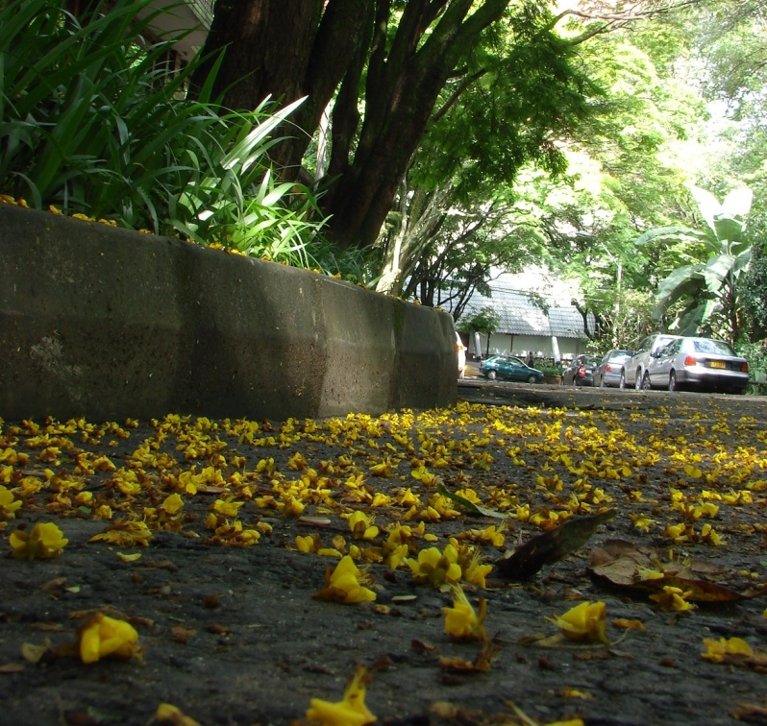
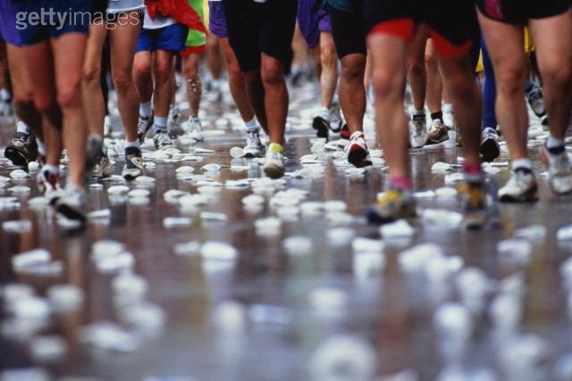
RESIDUOS SOLIDOS
LOS RESIDUOS
Causas naturales
Partículas sedimentables procedentes de la atmósfera
Tierras y arenas procedentes de la atmósfera
Residuos naturales procedentes de fauna y flora urbana
Causas humanas
La construcción
La industria urbana
Costumbres:
La publicidad
El comercio
El hogar Tráfico y transporte
Accidentales

Slide 9
LIMPIEZA URBANA
“La limpieza de una ciudad no es sólo una necesidad estética, sino una necesidad higiénica y de protección ambiental”

Slide 10
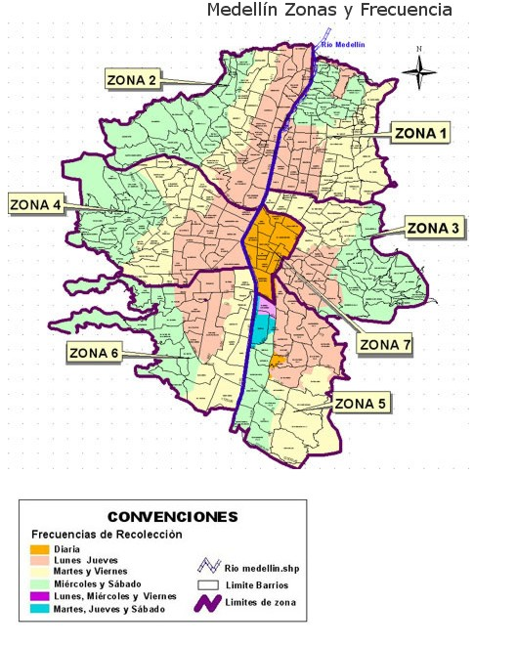
LEYES Y NORMATIVIDAD
REQUERIMIENTOS DE LIMPIEZA DE UNA CIUDAD
Artículo 3°. En la prestación del servicio de aseo, se observarán como principios básicos los siguientes: garantizar la calidad del servicio a toda la población, prestar eficaz y eficientemente el servicio en forma continua e ininterrumpida, obtener economías de escala comprobables, establecer mecanismos que garanticen a los usuarios el acceso al servicio y su participación en la gestión y fiscalización de la prestación, desarrollar una cultura de la no basura, fomentar el aprovechamiento, minimizar y mitigar el impacto en la salud y en el medio ambiente, ocasionado desde la generación hasta la eliminación de los residuos sólidos, es decir en todos los componentes del servicio.

Slide 11
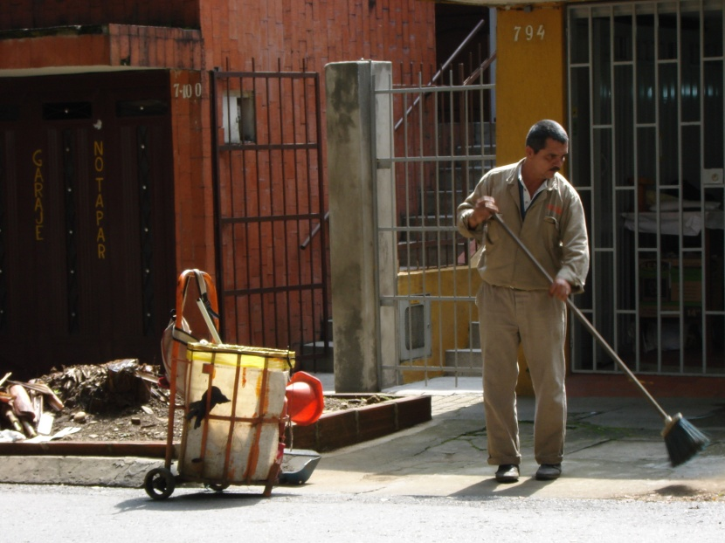
LEYES Y NORMATIVIDAD
REQUERIMIENTOS DE LIMPIEZA DE UNA CIUDAD
Artículo 4°. Es responsabilidad de los municipios y distritos asegurar que se preste a todos sus habitantes el servicio público de aseo de manera eficiente, sin poner en peligro la salud humana, ni utilizar procedimientos y métodos que puedan afectar al medio ambiente y, en particular, sin ocasionar riesgos para los recursos agua, aire y suelo, ni para la fauna o la flora, o provocar incomodidades por el ruido o los olores y sin atentar contra los paisajes y lugares de especial interés.

Slide 12
EMPRESAS ENCARGADAS
Con el fin de cumplir con esta ley, se han creado diversos organismos a nivel municipal, tanto público como privados que prestan el servicio de aseo.
Una empresa de aseo municipal tiene tres grandes responsabilidades:
La disposición final de todos los desechos
La recolección y transporte de los residuos domiciliarios
El aseo de las vías públicas
El aseo de las vías públicas incluye tres acciones definidas:
Barrer
Recoger la basura
Transportarla a un lugar donde permanecerá definitivamente o de donde será recogida de nuevo para ser eliminada en otro lugar.

Slide 13
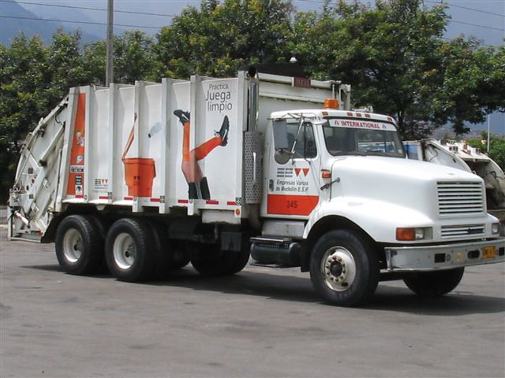
EMPRESAS DE ASEO EN COLOMBIA
En el año 2003 se prestaba el servicio de aseo en 1098 municipios.
Para la prestación del servicio había:
1.008 entidades a nivel nacional,
El 84% (799) de las entidades eran dependencia de la alcaldía municipal,
El 5% (32) se constituían como entidades comunitarias
11% (116)eran empresas privadas

Slide 14
EMPRESAS DE ASEO
En los servicios prestados por varias de estas empresas, se encuentra que aunque existen unas cuantas variaciones entre las actividades y los recursos con los cuales son llevadas a cabo; los diversos tipos de tratamiento de limpieza son básicamente los mismos
RECOLECCIÓN Y TRANSPORTE DE RESIDUOS SÓLIDOS
  Recolección de las basuras.
  Aseo en las áreas publicas
  Mantenimiento de áreas verdes
ACTIVIDAD ES COMPLEMENTARIAS
  Zonas verdes
  Ruta hospitalaria
  Recolección, transporte y disposición final de escombros
  Ruta especial
  Eventos especiales

Slide 15
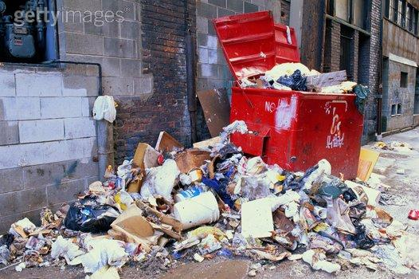
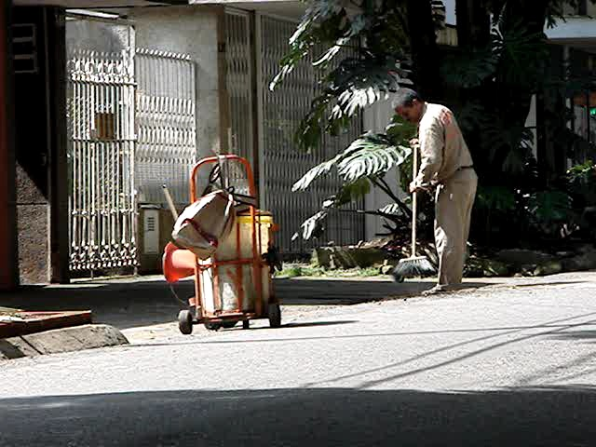
ASEO O BARRIDO URBANO
ASEO O BARRIDO URBANO
El aseo de calles tiene dos beneficios principales
Un beneficio visible, de remover hojas, papel u otros desechos, que se encuentran generalmente en cunetas, con el fin de tener vías limpias. Con esto también se evita que la basura bloquee los desagües, lo que podría ocasionar inundaciones en épocas lluviosas.
El segundo beneficio es la remoción de basuras contaminadas con partículas nocivas para la salud, con el fin de reducir la cantidad de contaminación que es lanzada a la atmósfera, y la que llega a ríos y océanos.

Slide 16
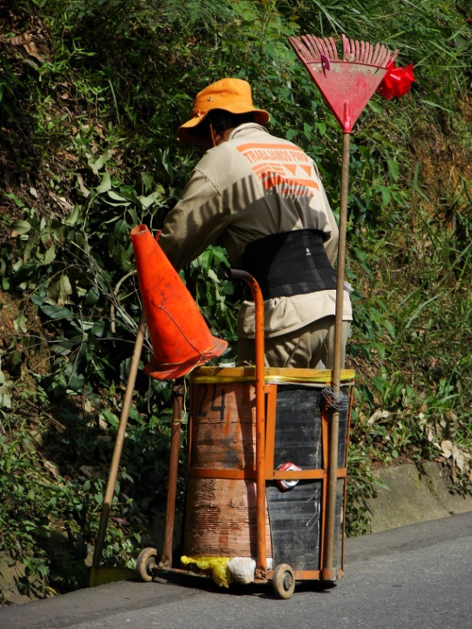
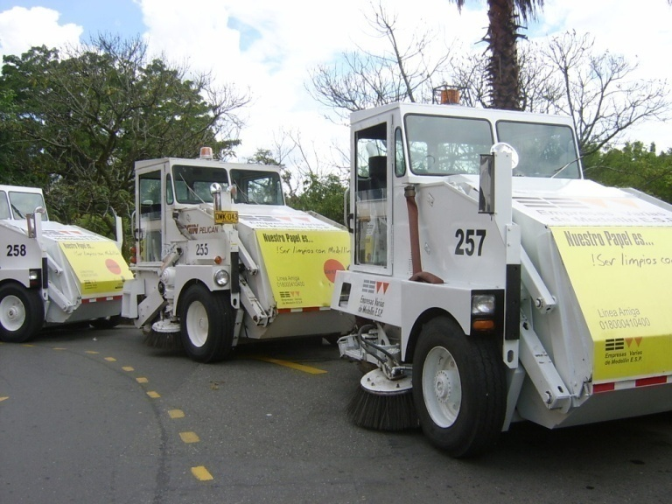
ASEO O BARRIDO URBANO
El barrido puede hacerse manualmente o mecánicamente, ambos métodos se pueden combinar con el fin de tener calles más limpias
BARRENDERO
BARRIDO MANUAL
ESCOBITA
BARRIDO MECANICO
BARREDORAS
ASPIRADORAS
BLOWERS ETC.

Slide 17
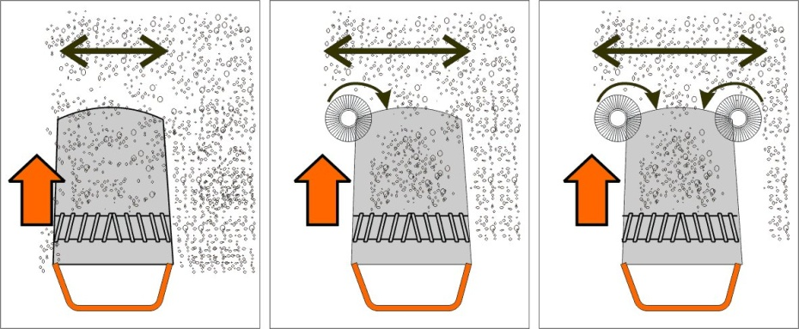
CARACTERISITCAS PROCESOS DE BARRIDO
Características comunes en un sistema mecánico o manual
      Productividad
La cantidad de basura recogida por un artefacto o una persona, en condiciones operativas normales en un tiempo determinado.
Está medida en:
Área barrida x Unidad de tiempo.
Generalmente en m² / hora.
      Capacidad de acceso
Posibilidad que tiene el artefacto de acceder a espacios limitados sin afectar el desempeño del barrido y recolección
Subir y bajar andenes
Tolerar pendientes positivas y negativas
Acceder a rincones
Subir y bajar escaleras
Pasar resaltos
Tolerar inclinaciones laterales

Slide 18
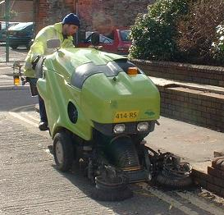
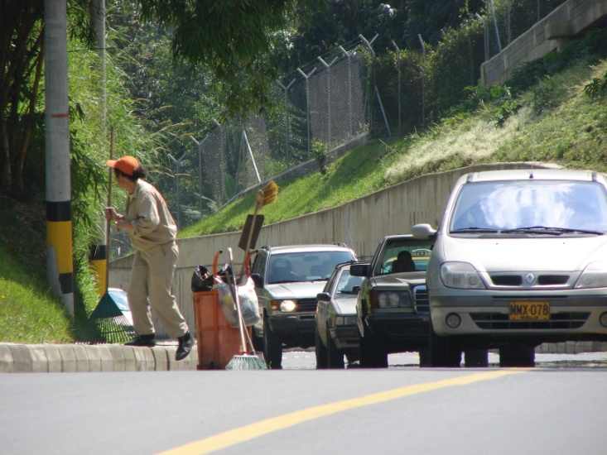
CARACTERISITCAS PROCESOS DE BARRIDO
      Costos de mantenimiento
Cantidad de operaciones de mantenimiento predictivo, preventivo y correctivo que se deben llevar a cabo con el fin de que el artefacto esté en condiciones optimas de operación
      Costos de operación
Son los costos variables asociados a la operación del artefacto para desempeñar tareas de barrido, es decir, lo que le vale a la empresa barrer con ese artefacto determinadas horas
Condiciones de seguridad del operario
En este aspecto se miden los riesgos operativos del operario en condiciones normales de trabajo, mantenimiento y reparación del artefacto.

Slide 19
SIAM 5
SISTEMA DE INFORMACIÓN DEL SERVICIO INTEGRADO DE ASEO PARA MEDELLÍN Y SUS 5 CORREGIMIENTOS.
El SIAM₅ es una herramienta sistematizada que integra la información gráfica de la ciudad, con la información sobre los desechos sólidos producidos en esta. Incorpora además todos los aspectos relacionados con la limpieza y aseo de vías y áreas públicas como:
Identificación de los contratistas y operarios de aseo, herramientas de trabajo, uniformes, tiempos invertidos en barrido, rendimientos de operación y máquinas, procedimientos del barrido, peso de los residuos, frecuencias, tipo de vías, sus características y pendientes, ubicación de centros de acopio, evacuación de canastillas, vehículos utilizados para la recolección de lo barrido, entre muchos otros.

Slide 20
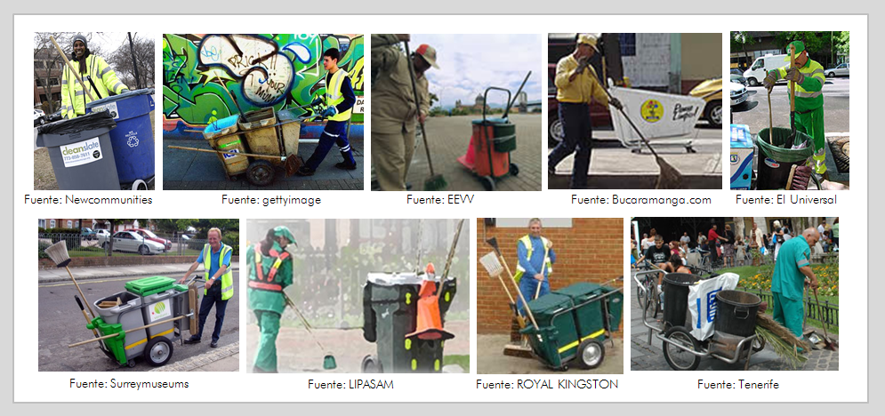
BARRIDO MANUAL
“Consiste en la actuación de un operario provisto de un carrito de limpieza y sus útiles correspondientes, que tiene asignado un sector de la ciudad específico. Cada calle de la ciudad tiene asignada una persona que realiza sus labores en turno de mañana, tarde o noche dependiendo de las características de la zona y con una frecuencia diaria de lunes a sábado”

Slide 21

BARRIDO MANUAL – SIAM 5
Según la “Guía de trabajo del operario de barrido manual de vías y áreas públicas” de EEVVM (2000), EL SERVICIO DE BARRIDO Y LIMPIEZA MANUAL DE VÍAS Y AÉREAS PÚBLICAS consiste en:
La labor de aseo y limpieza de vías y áreas públicas
Se realiza mediante el uso de la fuerza humana y elementos manuales
Comprende el barrido de cada cuadra y área pública.
Hasta dejar libres de papeles, hojas, arenilla o suciedad acumulada en los bordes del andén y de cualquier otro objeto o material susceptible de ser barrido manualmente.

Slide 22
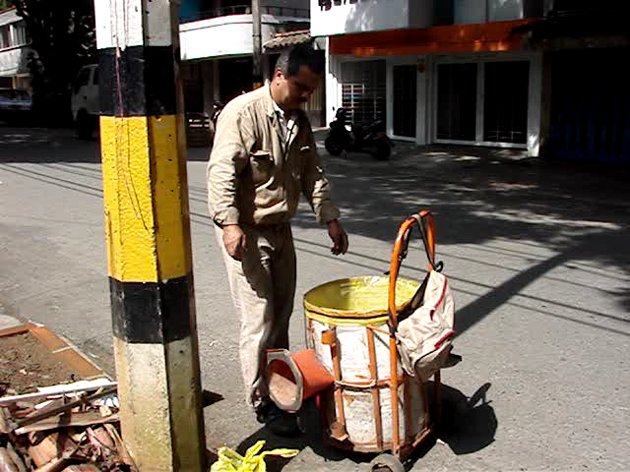
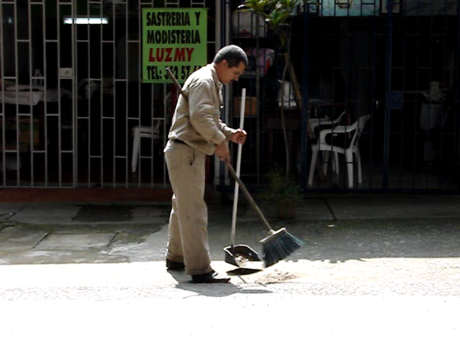
BARRIDO MANUAL
ACTIVIDADES INVOLUCRADAS EN EL BARRIDO MANUAL
Cordoneo: Acto de barrer el borde inferior del cordón y la intersección con la vía.
Papeleo: Es la actividad de recoger los papeles, envases desechables, cartones, madera y otros objetos voluminosos durante la ruta
Reflejo: No solo barrer el cordón y la vía, sino las aceras y zonas verdes de la cuadra respectiva.
Repaso: Consiste en volver a barrer nuevamente la misma ruta o parte de ella durante la misma jornada, es decir, el mismo operario en su jornada laboral.
Vaciado de canastillas: Consiste en evacuar la basura contenida en las canastillas o cestas publicas colocadas en las áreas públicas de tráfico peatonal, independiente del nivel de llenado.

Slide 23
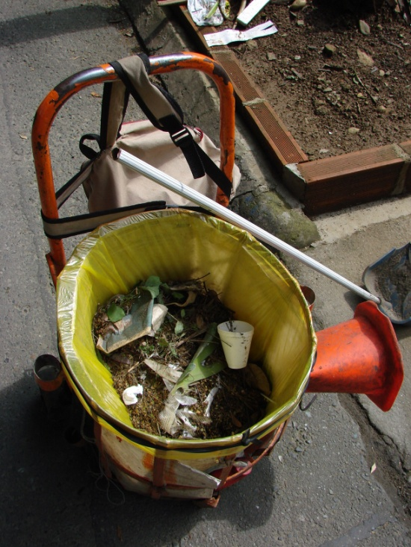
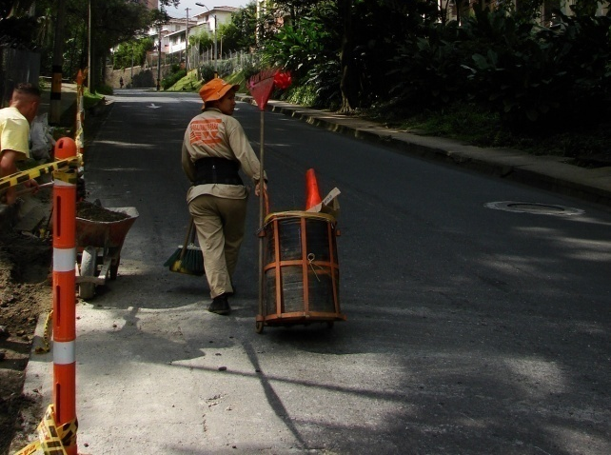
Implementos de trabajo.
La escoba: es la herramienta básica del barrendero. Sirve para arrastrar y ubicar los residuos
El cepillo: hace la misma función que la escoba, pero sirve para residuos más ligeros como polvo, semillas, hojas secas, entre otros.
El rastrillo: Este implemento se utiliza para el barrido, el papeleo y recolección de material grueso en zonas verdes.
El recogedor: Apoya el barrido, recogiendo los residuos que arrastra la escoba, para llevarlos al contenedor. Tradicionalmente, se ha usado la pala cuadrada o de carbonero.
Las bolsas: Plásticas, permiten el almacenamiento de los residuos del barrido para su posterior recolección.
El cono: Avisa a los conductores de la presencia del barrendero en la vía

Slide 24
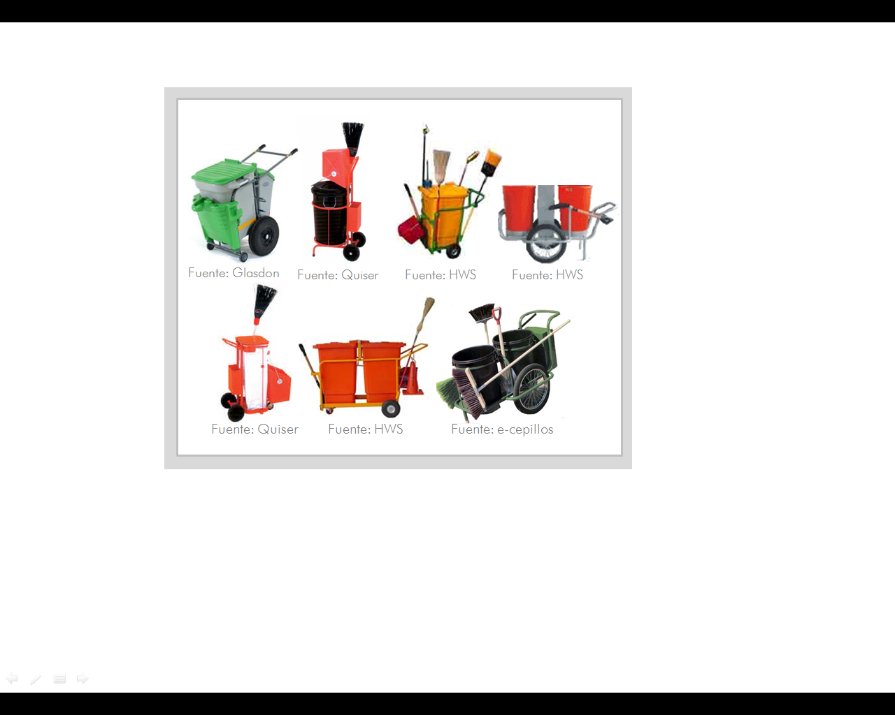
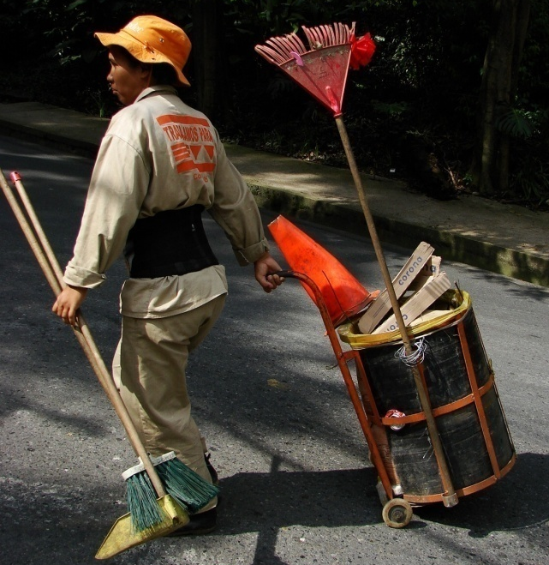
BARRIDO MANUAL
Implementos de trabajo.
El carrito: Es un contenedor móvil (empuje) donde se transportan los utensilios descritos anteriormente y además se ubica una bolsa abierta donde se van depositando los residuos del barrido.
Elementos de protección personal y salud ocupacional
Uniforme
Guantes
Gafas
Mascarilla
Capa plástica
Chaleco reflectivo
Cono vial.

Slide 25
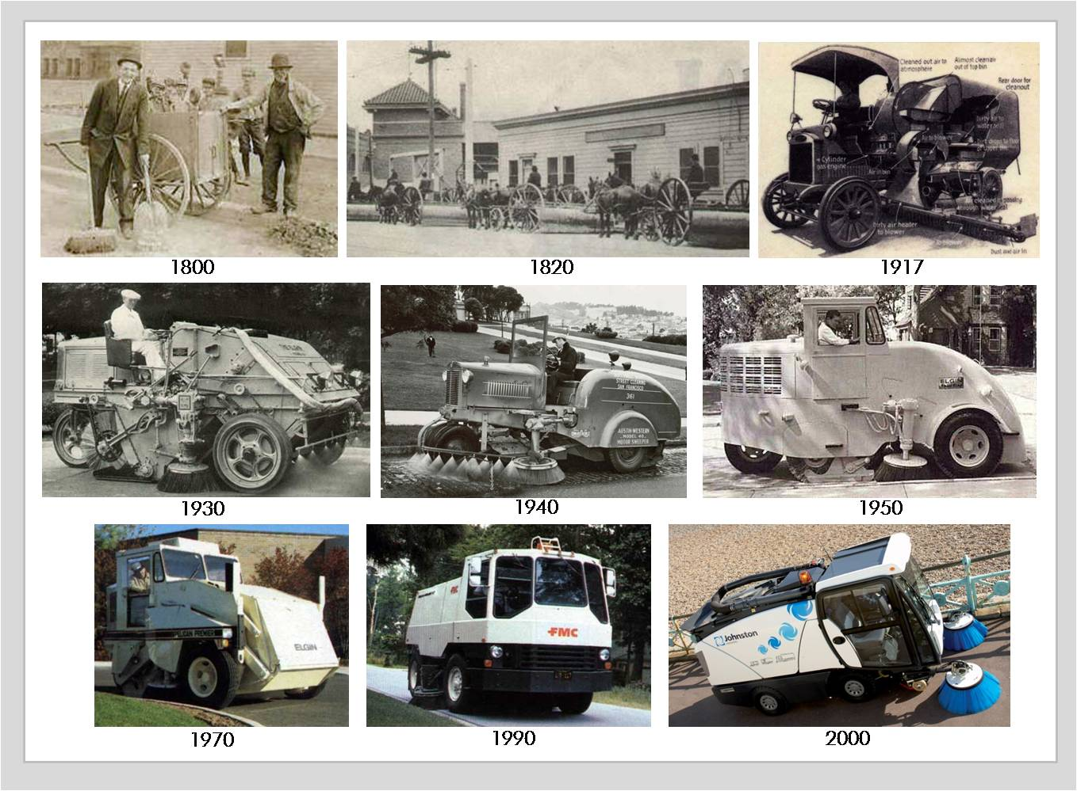
BARRIDO MECÁNICO
El barrido mecánico consiste en la limpieza de determinadas zonas (aceras y calzadas) mediante la utilización de vehículos especialmente diseñados a tal fin, que van realizando un barrido de las zonas en cuestión, por medio de los mecanismos que incorporan

Slide 26
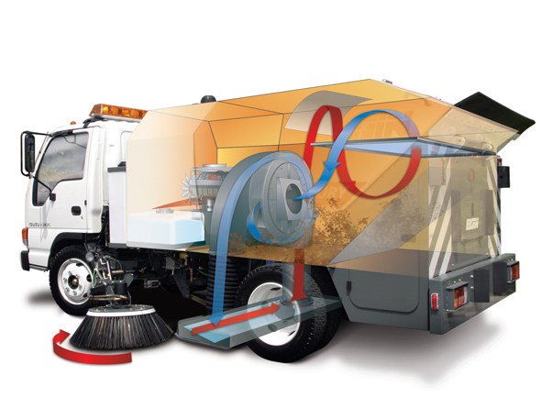
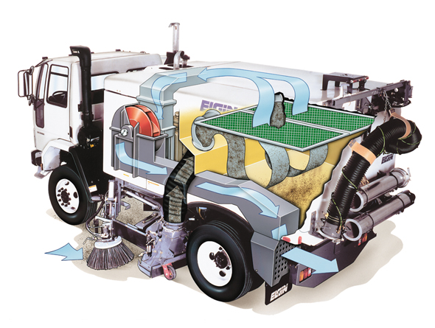
BARRIDO MECÁNICO
La gran mayoría de estos artefactos utilizan un motor o motores para llevar a cabo el desplazamiento, pues además de tener por si solos un peso considerable, almacenan y transportan cargas, que los hacen aún más pesados.

Slide 27
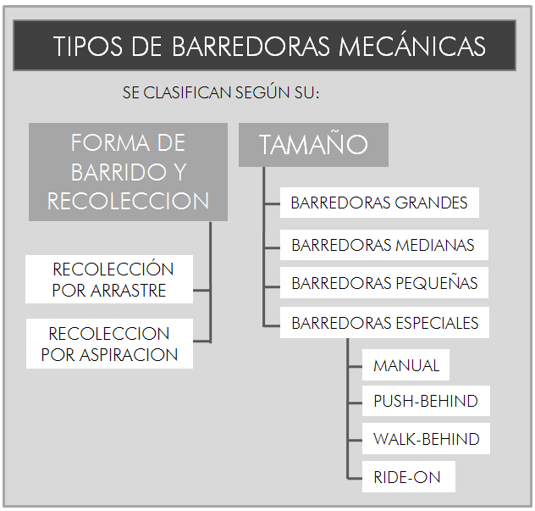
BARRIDO MECÁNICO
Las barredoras se clasifican según la forma en la que recogen los residuos sólidos y los tamaños de barredoras existentes.

Slide 28
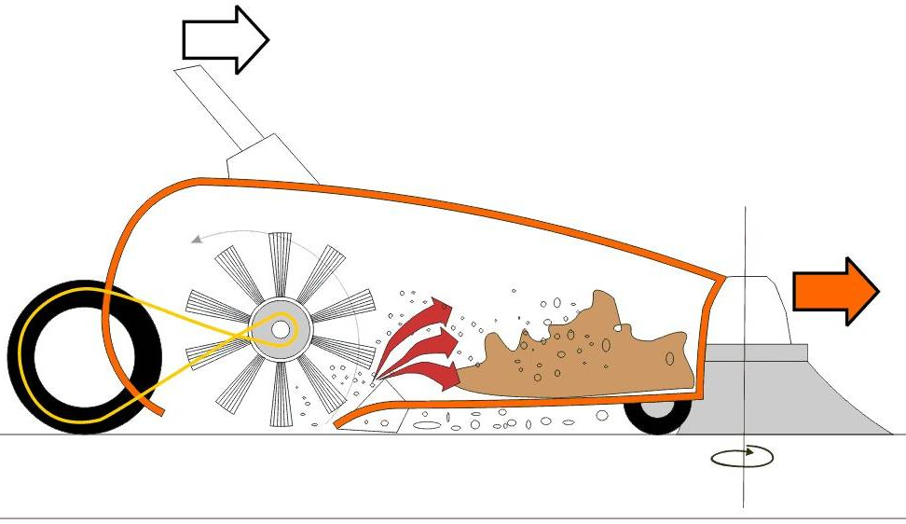
BARRIDO MECÁNICO
BARREDORAS SEGÚN SU FUNCIONAMIENTO
Barredora de arrastre
Poseen cepillos que se encargan de arrancar, arrastrar y recolectar los residuos del pavimento hasta lanzarlos sobre tolvas o cintas transportadoras que los recogen y almacenan.
Barredora de aspiración
Estas retiran los residuos mediante un sistema de aspiración y se ayudan mediante cepillos que tienen la función de conducir los residuos ante la boca de succión.

Slide 29
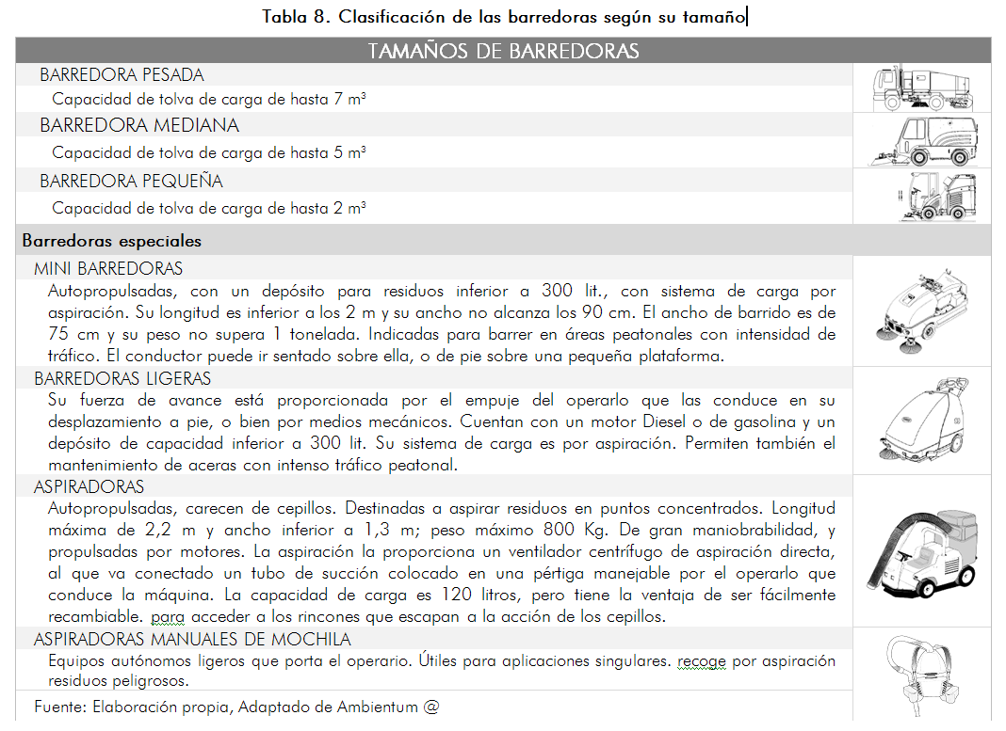
BARRIDO MECÁNICO
Tabla 2

Slide 30
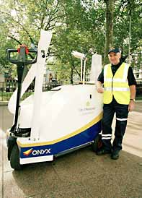
BARRIDO MECÁNICO
SISTEMAS DE BARRIDO MECANICO
Las sub categorías de barredoras especiales seleccionadas, están definidas principalmente por la relación operario-maquina que incluye:
Ubicación del operario: ya sea detrás del artefacto o sobre él.
Barrido: manual, manual asistido por mecanismo, asistida por un motor.
Fuerza de empuje: implica la fuerza del operario, o la fuerza de un motor.

Slide 31
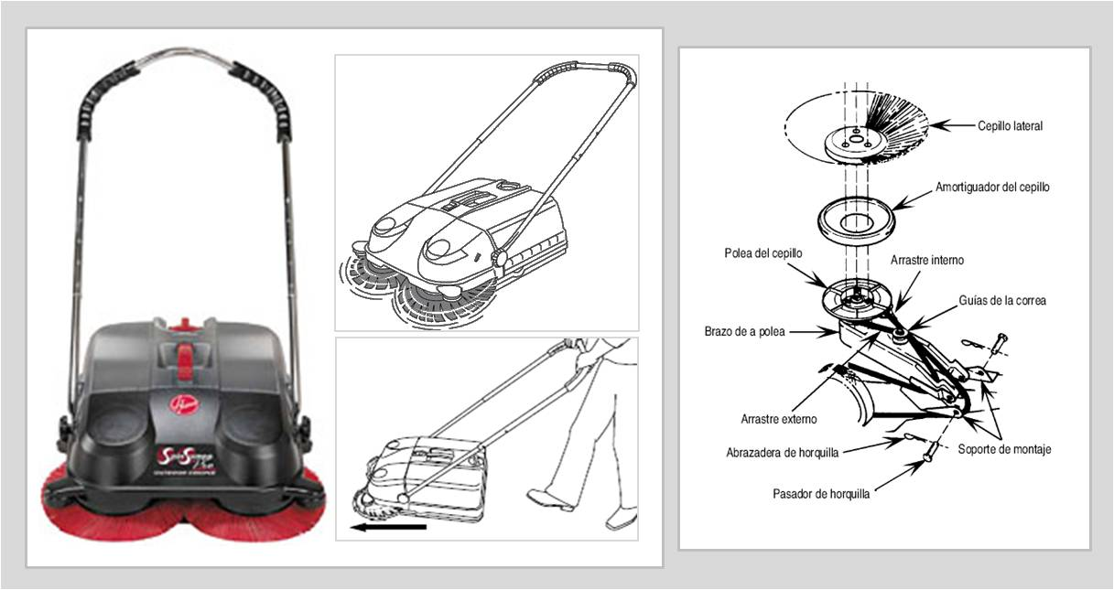
BARREDORA MANUAL
Las barredoras manuales son artefactos que convierten el movimiento lineal en movimiento circular.
El operario empuja el artefacto linealmente para desplazarlo, generando así un movimiento circular en las ruedas, utilizado para ser transmitido por medio de poleas a los cepillos, que se encargan de juntar y recolectar la basura.
No poseen ninguna clase de motor para los mecanismos, ni para dar tracción al producto.

Slide 32
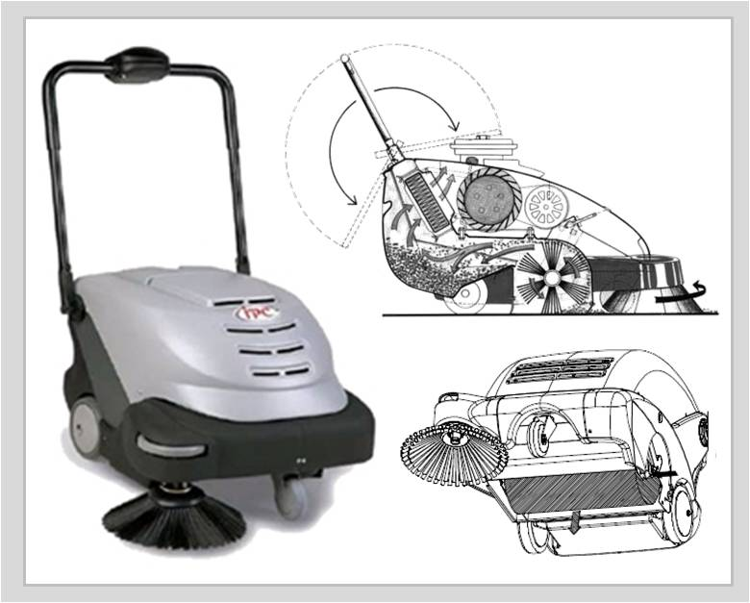
EMPUJE TRASERO
Barredora “push-behind” o empuje trasero
Este sistema se caracteriza principalmente por adicionar un motor para realizar las actividades de barrido, ya sea por arrastre o aspiración.
El artefacto no se mueve por sí solo, el operario se encarga de empujarlo y darle movimiento. Por tal motivo, la velocidad la define el operario.

Slide 33
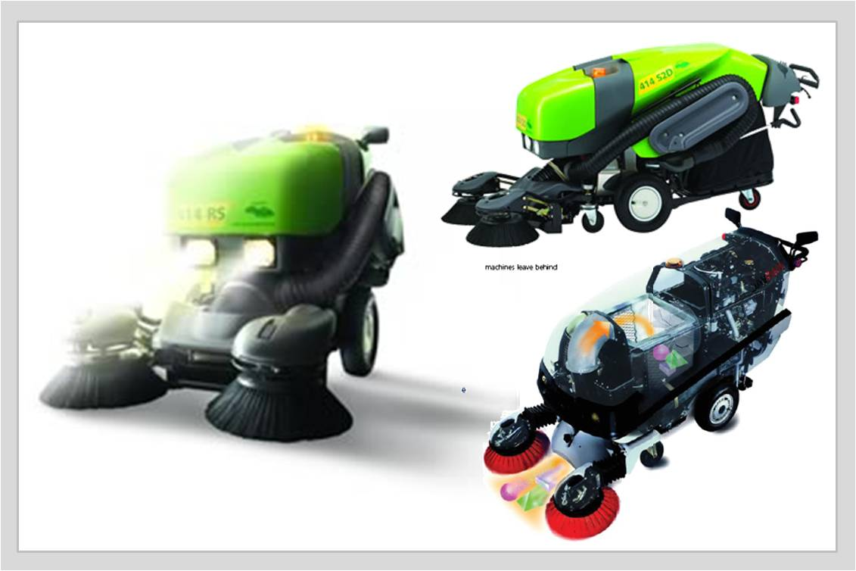
CAMINAR ATRÁS “WALK BEHIND”
Barredora "walk-behind" o caminar atrás
En las barredoras walk behind, se utiliza un motor, que puede ser el mismo del proceso de barrido u otro independiente; para alimentar el sistema de tracción, generando movimiento.

Slide 34
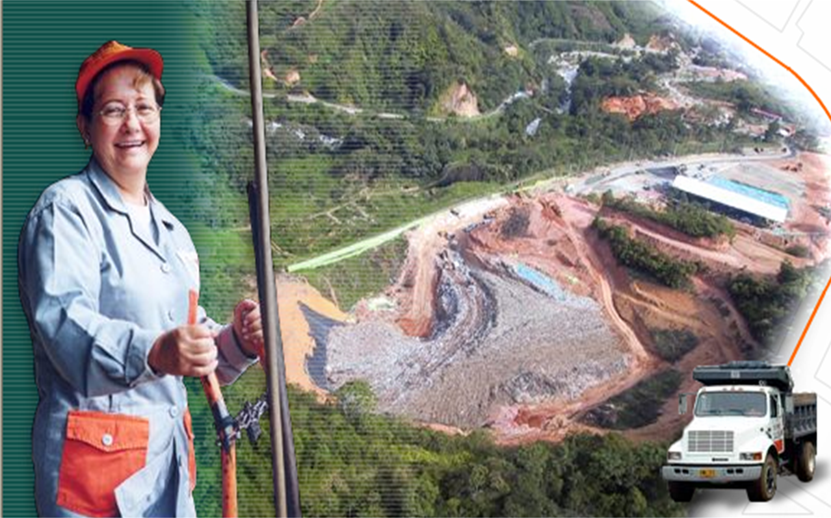
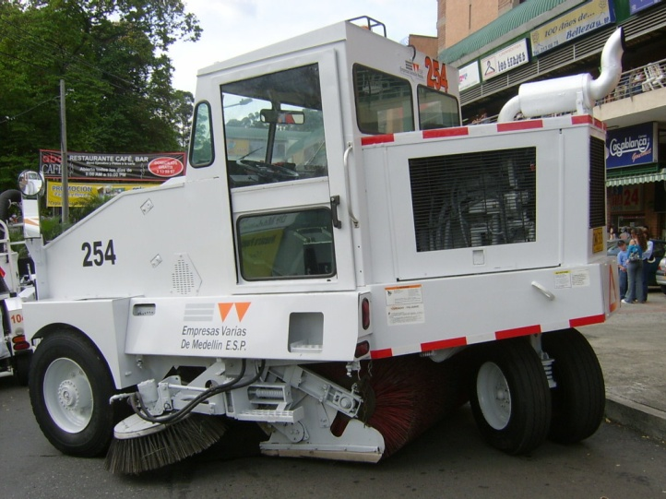
SERVICIOS EN COLOMBIA DE BARRIDO
En las poblaciones pequeñas, la mayoría de los recursos destinados a la limpieza viaria se aplican a tratamientos de barrido, con predominio de los manuales sobre los mecanizados.
78%
En Colombia, en las empresas que utilizan las dos tecnologías, manual y mecánica, los kilómetros barridos se distribuyen en promedio así 78% en barrido manual y 22% en barrido mecánico.
22%

Slide 35
CONCLUSIONES
Luego de estudiar los productos existentes, sus características, beneficios para el operario y la empresa, atributos, ventajas y desventajas; se concluye que el producto más adecuado para solucionar el problema actual, sería una barredora walk-behind.
Conserva los atributos de las barredoras ligeras
Compacta y ágil
Brinda la posibilidad de maniobrar el producto con el menor esfuerzo posible
Se adapta a las exigencias de la ciudad de espacio, topografía y generación de residuos.
Con la infraestructura local, los recursos disponibles, los conocimientos propios y la asesoría de expertos, se puede producir un vehículo con estas características cumpliendo con los requisitos necesarios para diseñar una solución integral a la situación de diseño planteada.

Slide 36
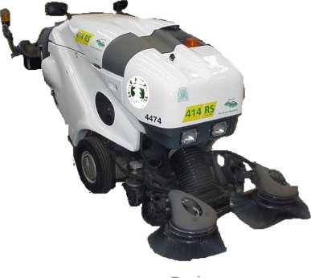
Modelo “walk behind” de aplied sweepers

Slide 37
IDENTIFICACIÓN DE OPORTUNIDADES.
Los sistemas actuales “walk behind”, “push behind” son muy costosos para las ciudades de bajos recursos.
Estos sistemas no están diseñados para la arquitectura colombiana.
Productos muy complejos para reparaciones y mantenimientos
Repuestos importados y costosos
No están diseñados para las estrategias (costos, frecuencias, nivel educación operario, mantenimientos) de aseo de las ciudades como Medellín, Bogotá, Manizales, Cartagena etc.

Slide 38
IDENTIFICACIÓN DE OPORTUNIDADES.
Fácil de manipular y maniobrar.
Fácil de operar.
Manufactura sencilla y convencional sin procesos especializados.
Materias primas comunes en el mercado de fácil adquisición.
Ensambles con pocos procedimientos de montaje y desmontaje.
Repuestos de fabricación colombiana.
Bajo costo
De importar repuestos, tener representaciones comerciales serias y con antecedentes que garanticen: repuestos a tiempo, mantenimientos, asesorías, capacitaciones, etc.
Diseñado para el operario colombiano (nivel educación, trato fuerte, mal uso)
Repuestos para utilización, como combustible, filtros, bolsas de fabricación nacional y de bajo precio.

Slide 40

NOMBRE DEL PROYECTO
El nombre ASEU es las siglas de ASPIRADORA de ESPACIOS URBANOS.
Este nombre se escogió porque es corto y rápido de pronunciar.
Se asimila con la palabra Aseo.

Slide 41
NOMBRE DEL PROYECTO
ASPIRADORA
ESPACIOS
URBANOS
Composición de la palabra:
Aspiradora. Debido a su principio funcional de transportar los residuos sólidos del suelo a la caneca.
Espacios. La palabra espacios refiere a que esta en capacidad de trabajar en grandes espacios de áreas extensas.
Urbanos. Esta palabra sirve para contextualizar mas los espacios y responder a necesidades mas concretas de un área urbana, como los accesos a andenes, parques, ceras, separadores, etc.

Slide 42
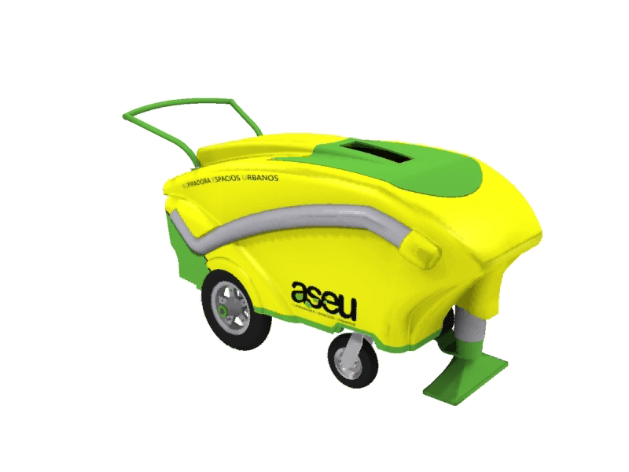
ASPECTOS GENERALES
ASEU es un artefacto diseñado para atender un problema detectado en el sector del aseo publico en la ciudad de Medellín y que tiene un campo de aplicación en ciudades de países subdesarrollados con escasos recursos.
ASEU esta diseñado para adaptarse a este mercado desde el punto de vista funcional, estético, económico, manufactura, repuestos, operación, seguridad y otros aspectos mencionados mas adelante.

Slide 43
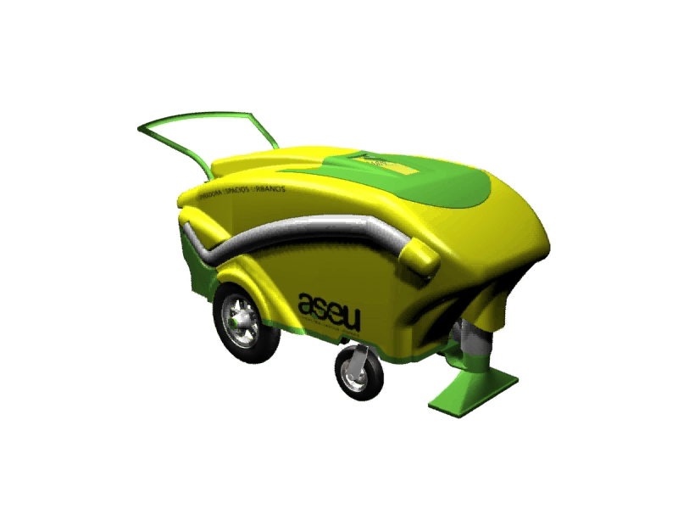
SISTEMAS PRINCIPALES DE ASEU
SOPORTE
POTENCIA
TRACCION
DIRECCION
RECOLECCION
ALMACENAMIENTO BASURA

Slide 44
MOTOR

Slide 45

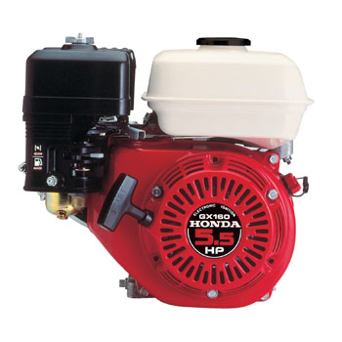
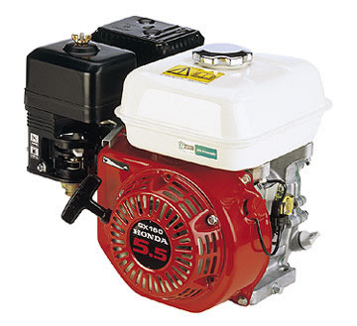

POTENCIA DEL ARTEFACTO
El motor es Honda a gasolina 4 tiempos, encendido eléctrico y eje horizontal, distribuido en Colombia por la empresa energía y potencia
http://www.energiaypotencia.com/

Slide 46
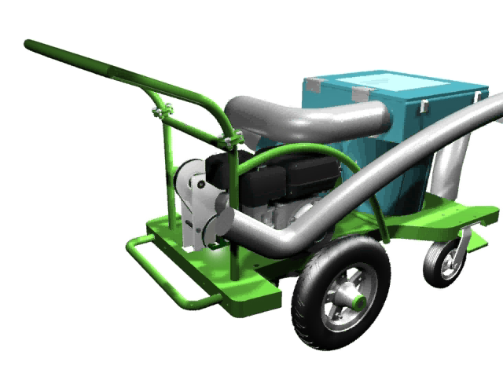
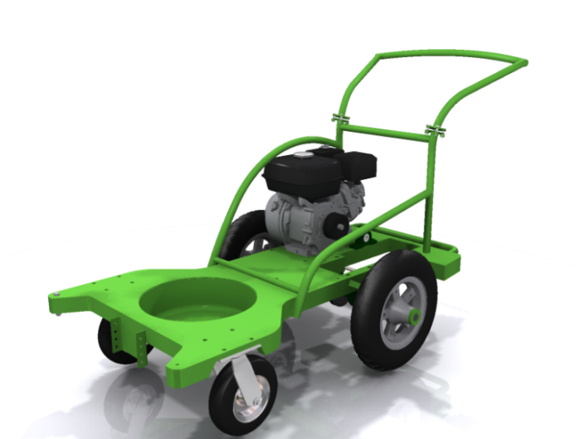
POTENCIA DEL ARTEFACTO
VENTAJAS
Combustible asequible.
Se puede abastecer en cualquier lugar.
Potencia necesaria para empujar el ventilador y generar tracción.
Los motores Honda, son de excelente calidad y rendimiento.
Distribuidos por energía y potencia con un servicio de preventa, venta y postventa que garantiza al producto un perfecto respaldo en mantenimientos, garantías y repuestos.
Su ubicación por detrás del eje de la llanta trasera no afecta en la maniobrabilidad del artefacto

Slide 47
RECOLECCION

Slide 48
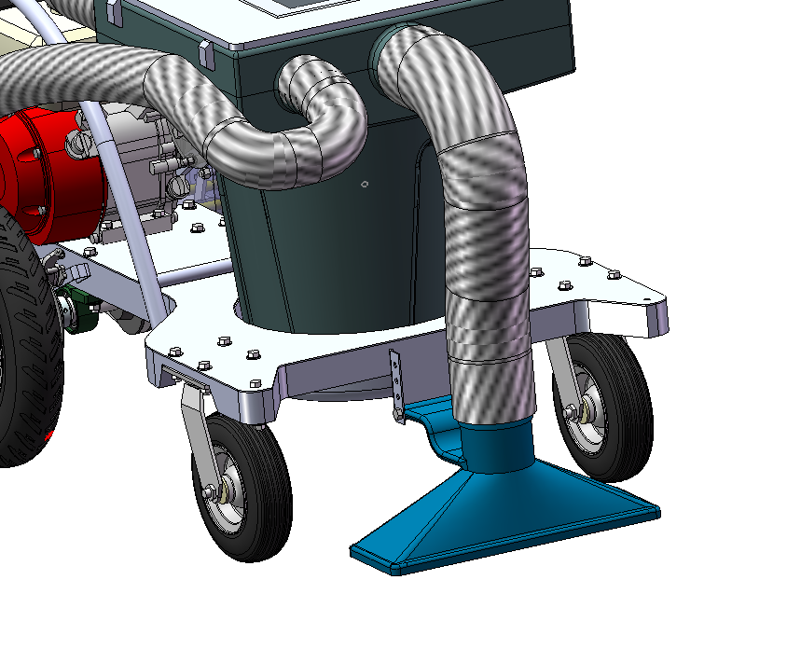
RECOLECCIÓN DE LA BASURA
VENTAJAS
El ancho de aspirado: 40 cm
Caudal: 1000 cfm
Tubo aspiración: 4” boca, 3” manguera auxiliar
Presión estática: 20 in agua – 4981.8 Pa
Velocidad del aire: 55 Metros/segundo
Eficiencia a una velocidad de 4 km/h: 1600 m²

Slide 49
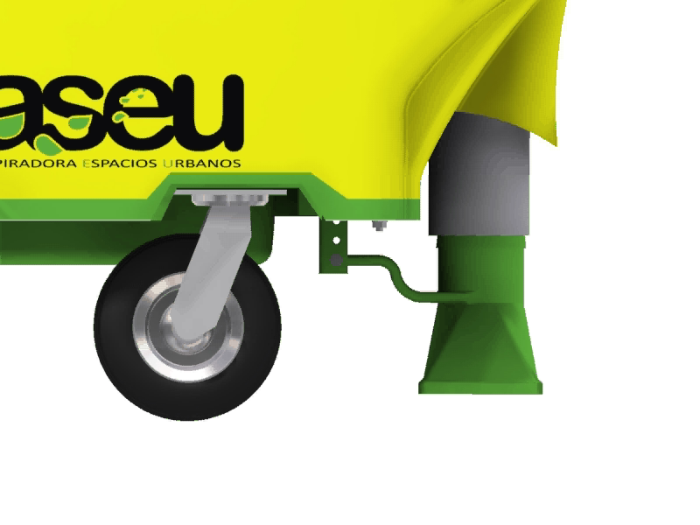
RECOLECCIÓN DE LA BASURA
VENTAJAS COMPETITIVAS
Tiene la posibilidad de aspirar basura como latas, paquetes, vasos desechables, hojas, flores.
El diámetro del tubo que transporta la basura es de 4”
La boca de succión tiene un control que regula la altura o separación de la boca con el suelo
El sistema de control de altura permite que, en caso de golpe con una piedra o algún obstáculo se amortigüe el golpe.
Tiene un tubo adicional de 3” x 2.5 metros que permite acceder a espacios que están más retirados del artefacto.

Slide 50
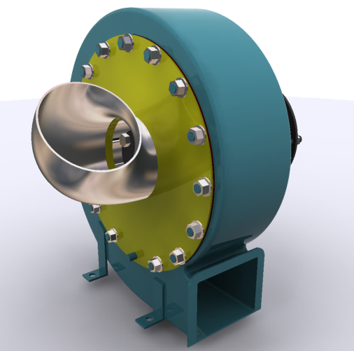
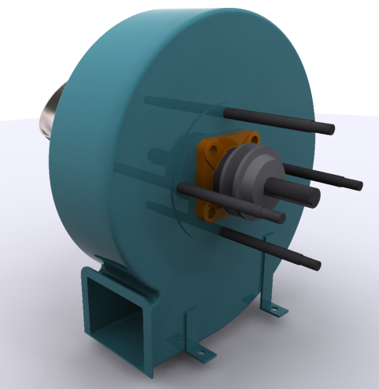
VENTILADOR CENTRIFUGO
Para lograr la succión se implementa un ventilador centrifugo con las siguientes especificaciones:
Caudal del aire: 1000 CFM
Vacio: 20 in agua – 4981.8 Pa
Alabe del rotor: inclinado hacia atrás portante
Tamaño del Rotor: 10”
Ancho del Rotor: 80 mm
Diámetro de entrada: 4”
Potencia requerida: 3.5 hp
Acople de potencia: por bandas

Slide 51
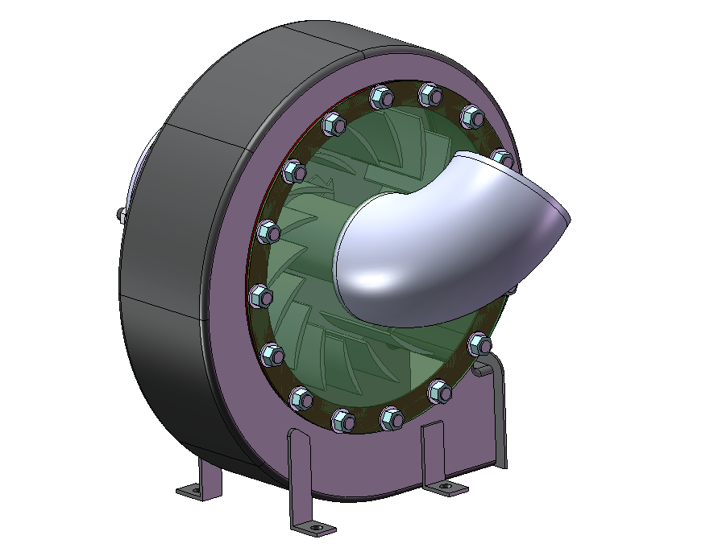
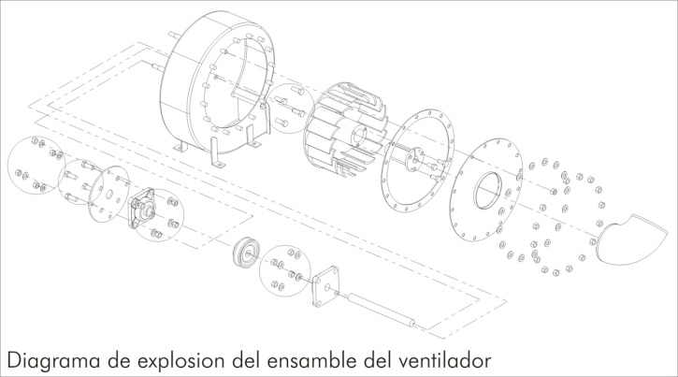
VENTILADOR CENTRIFUGO
VENTAJAS COMPETITIVAS
Ventajas.
Los álabes de ala portante permiten mayores rendimientos y una operación más silenciosa.
Son las que generan un mayor rendimiento y presiones de succión.
Manufactura
La manufactura de este ventilador es colombiana, con procedimientos convencionales posibles en cualquier taller de metalmecánica de la ciudad.
Diagrama ventilador

Slide 52
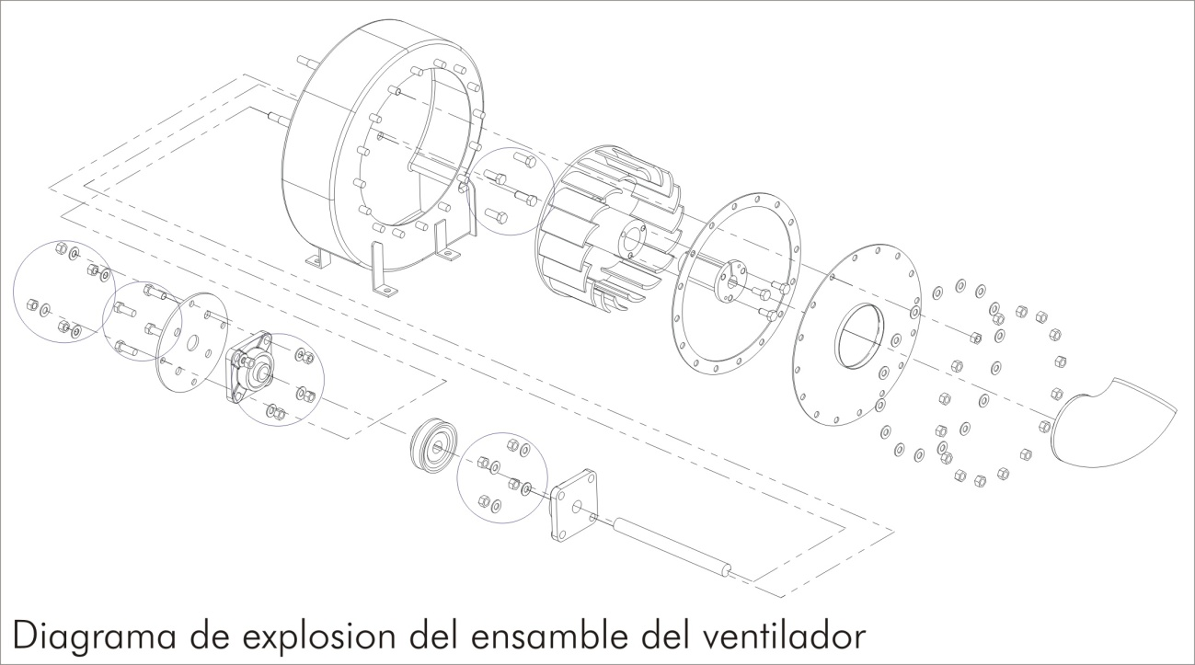
VENTILADOR CENTRIFUGO
Ficha 1

Slide 53

TOLVA RECOLECCIÓN
VENTAJAS
La tolva es la encargada de aumentar el área del tubo de succión para mejorar la productividad del artefacto.
Regular la distancia del suelo de la tolva de succión.
Permite cambiar fácilmente la boca de succión.
Fabricada por rotomoldeo en polietileno de media densidad.

Slide 54
MANGUERA AUXILIAR
Manguera de 3” que permite:
Sacar hojas de alcantarillas bloqueadas.
Limpiar canecas de basura que no tienen sistema de drenaje por giro (sistema actual de EEVVM y Enviaseo).
Limpiar materas o jardines altos en parques.
Limpiar andenes que no justifique subir todo el artefacto.

Slide 55
MANGUERAS
Las mangueras deben cumplir:
Anti estática: no cumulan polvo, y residuos debido a la concentración de cargas estáticas.
Flexibles: para hacer los giros y trayectos requeridos al interior del artefacto
Tamaños: 4” 3” 2” pulgadas.
Translucidas: tener control sobre algún elemento atorado en la manguera.
Resistente fricción. Debido al contenido de la basura y a la velocidad a la que se desplaza
Sección interna lisa. no tiene ranuras donde se acumule la mugre.
Protección UV.

Slide 56

MANGUERAS
Las mangueras son “merlett tecnoplastic”, SUPERFLEX PU PLUS HM/R TIPO PESANTE (Ventopumi).
Comercializadas por Representaciones industriales R.D.V de Antioquia LTDA.

Slide 57


ALMACENAMIENTO
Ventajas:
Poder dejar la basura ordenadamente en cualquier lugar para posterior recolección (sistema actual)
Bajos costos de repuestos
Facilidad de conseguir las bolsas con cualquier proveedor
No acumula polvos en los contenedores, limitando la vida útil del producto

Slide 58

ALMACENAMIENTO
El almacenamiento consiste en el cajón o recipiente donde se depositan los residuos sólidos.
Este contenedor tiene la posibilidad de ubicar una bolsa plástica desechable que servirá para almacenar la basura y permitirá ser removida una vez esta se llene.

Slide 59

CANECA
La caneca está diseñada por el equipo de diseño para ser fabricada en rotomoldeo. Se propone en polietileno de media densidad.
Del mismo molde donde se fabrica la caneca se fabrica la tapa.
El diseño permite:
Tener los acoples incorporados en la misma pieza
Ubicar la bolsa en una ranura que incluye el mismo diseño
La garantía de tener una pieza sellada.

Slide 60

CANECA
Proceso de rotomoldeo:
Bajos costos de inversión del molde
Facilidad de producción.
Facilidad de incorporar geometrías complejas
Proceso en serie
Producción Local (Rotoplast S.A.)

Slide 61

CANECA
Ficha 2

Slide 62
TRACCION

Slide 63

SISTEMA DE TRACCIÓN
SISTEMA DE TRACCION
Un requerimiento del proyecto es que el artefacto tuviera autopropulsión. “walk behind”
LA VELOCIDAD DE OPERACIÓN ES DE 4 A 6 Km/h
Las ventajas de este sistema son:
Tracción trasera (ayuda a acceder a andenes y obstáculos)
Tracción independiente en cada rueda
Baja velocidad con mucho torque
Control de tracción en cada rueda (giros)
Llantas inflables (neumáticos) de fácil montaje.

Slide 64


SISTEMA DE TRACCIÓN
Componentes del sistema de tracción:
Reductor
Poleas variables
Eje
Llantas traseras
Frenos

Slide 65

REDUCTOR DE REVOLUCIONES
El reductor está diseñado para reducir las revoluciones del motor debido a su función compartida con el ventilador.
Se deben reducir las 3600 RPM del motor en 75 RPM para lograr que las llantas de 14 pulgadas den una velocidad de aproximadamente 5 km/h
Está fabricado en aluminio con procesos de manufactura locales.
Las poleas y bandas son de tamaños estándar
Utiliza correas o bandas que no requieren de lubricantes especiales.
Se puede reparar fácilmente sin repuestos especializados.

Slide 66

REDUCTOR DE REVOLUCIONES
Ficha 3

Slide 67

SISTEMA DE ENGRANAJE
Para aislar el motor del sistema de tracción y detener el artefacto mientras el ventilador continua en operación se implementa un sistema de bandas con un tensor que las tiempla y las destiempla el operario con un control en el manubrio.
Cuando las bandas se destiemplan el eje queda aislado del motor deteniendo el artefacto.

Slide 68

LLANTAS
Las llantas de 14” traseras y 8” delanteras son de fabricadas nacional y tienen como principal característica estar diseñadas para terrenos con dificultades como pavimento, cemento y además por su tamaño superan obstáculos como ramas, piedras, rejillas, rieles entre muchos otros con facilidad.
Son de neumático las 2 y se pueden reparar con un parche frio.
Están diseñadas para 800 Kg de peso.

Slide 69

FRENO
El sistema de freno es importante no por las velocidades sino por los descensos en vías con altas pendientes.
El freno también se utiliza para bloquear el vehículo en un lugar con inclinación mientras se procede a utilizar el tubo de recolección auxiliar.
FRENO DE DISCO DE GUAYA
Se implemento un freno de disco de bicicletas muy económico y de accionamiento de guaya.
Esto se pretende para evitar problemas de mantenimiento y reparaciones en sistemas hidráulicos.

Slide 70
DIRECCION
Las llantas delanteras son libres y giran sobre su propio eje para permitir que el artefacto gire casi los 180º sobre un solo punto.
Cuando el operario limita las revoluciones en la tracción de uno de los lados hay una tendencia del producto a girar. Cuando se detiene por completo una de las llantas, el artefacto volteara con un gran ángulo de giro.

Slide 71

Ficha 4

Slide 72
CHASIS

Slide 73

CHASIS
El chasis es el esqueleto o estructura que soporta todos los demás componentes del artefacto, brinda protección y estructura a otros componentes.

Slide 74
CHASIS
CHASIS
El chasis esta diseñado para:
Brindar resistencia a la estructura durante la manipulación del artefacto
Brindar protección a la carcasa y los componentes.
Permite un trabajo pesado y maltratos.

Slide 75

CHASIS
Ficha 5

Slide 76

CARCASA
Proteger los mecanismos de la intemperie y el agua
Proteger al operario de un accidente contra el mismo vehículo.
Disminuir la contaminación auditiva generada por el motor
Generar una pantalla visual adecuada para ser detectado con facilidad por los otros conductores y peatones.

Slide 77

CARCASA
Ficha 6

